Slide 1
HERKENNING -VERVREEMDING
Je krijgt nu een serie afbeeldingen te zien, waar je zeker iets in herkent, maar waar ook een vreemd element in zit.
We gaan bespreken waarom de maker/kunstenaar dat zo gedaan zal hebben.
We gaan met elkaar praten, maar dus ook nadenken.

Slide 2
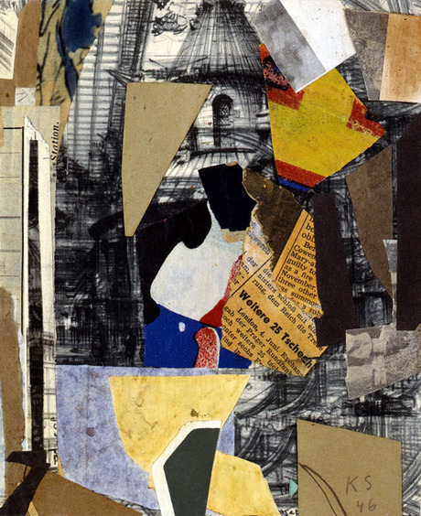
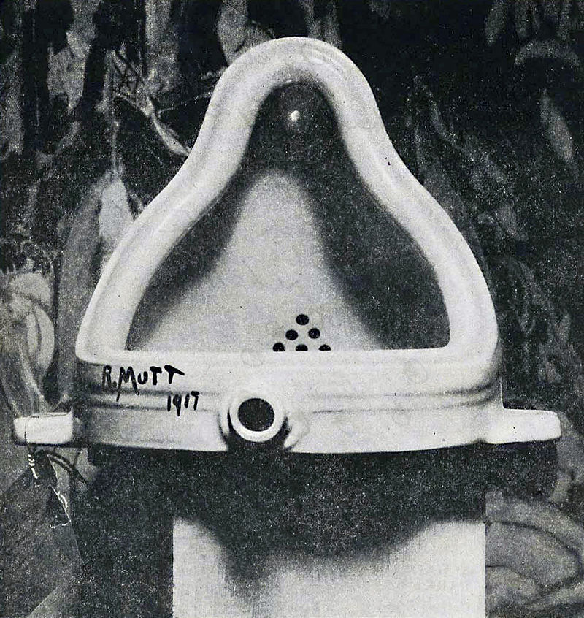
Dada
Notes:
DaDa, kunststroming uit de jaren 20.
Oorlog, wat heeft het allemaal nog voor zin? Kunstenaars verzamelen in het neutrale zwitserland
Kinderwoordjes, de niet-kunst.
Kurt Schwitters, collage
Marcel Duchamps, pisbak, readymade

Slide 3
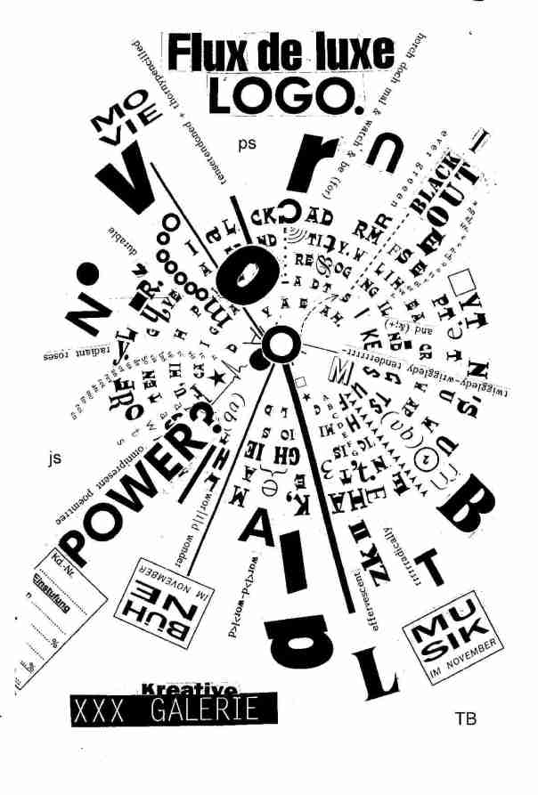
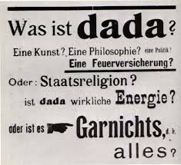
Dada, poezie
Notes:
Dada gdicht HUGO BALL

Slide 4
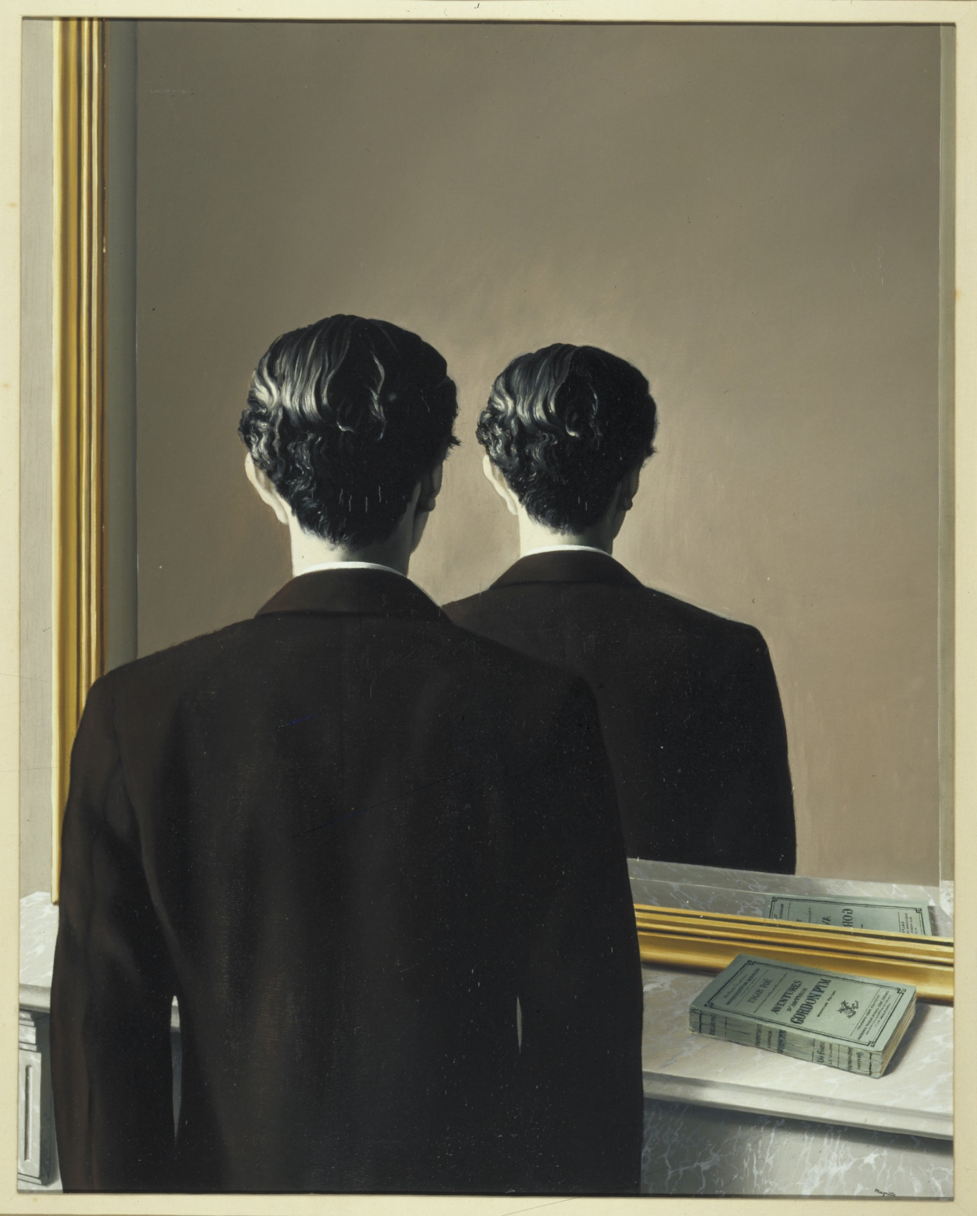
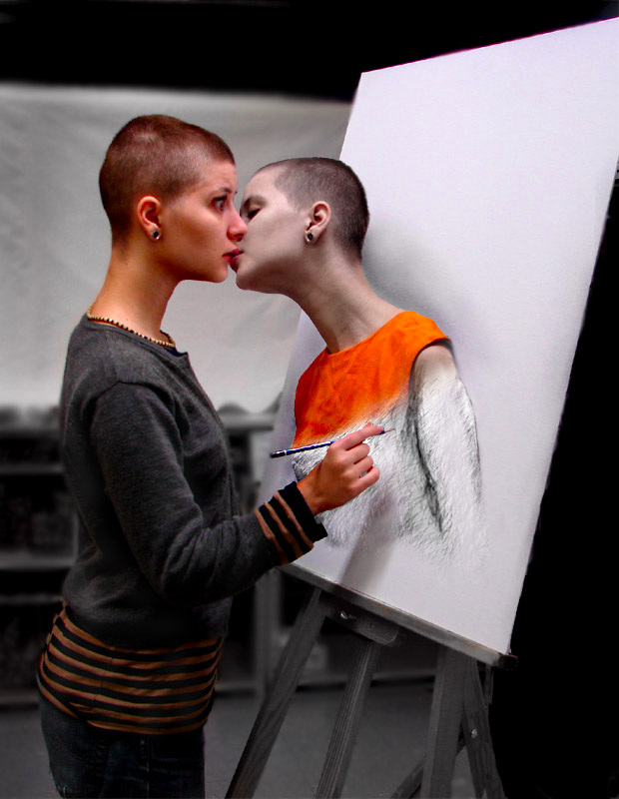
surrealisme
Notes:
Olifanten-Salvador Dali, Verboden af te beelden - Rene Magritte, De muse-Lisa Longshadow
Schilderstroming uit de jaren 30 van de vorige eeuw. Nog steeds populair, ook als fotobewerking.

Slide 5
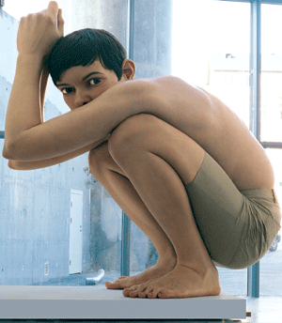
Notes:
De jongen Ron Mueck

Slide 6
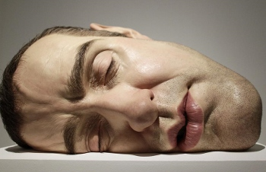
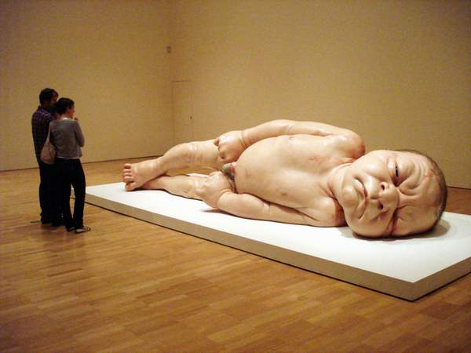
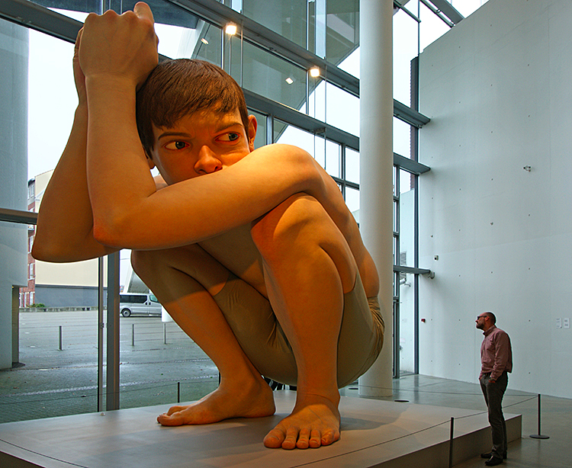
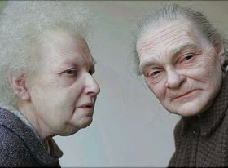
Notes:
Ron Mueck, hyperrealistisch, dus heel herkenbaar. Maar door de afwijkende maat, juist veel groter dan ware grootte, of juist heel klein,
Hij beeldt mensen af in een wisselende (cruciale) fases van hun leven. Hij beeld ze op kwetsbare momenten af. Hij gebruikt moderne materialen als siliconen en fiberglass, maar ook spullen als kippenhuid en adertjes.

Slide 7
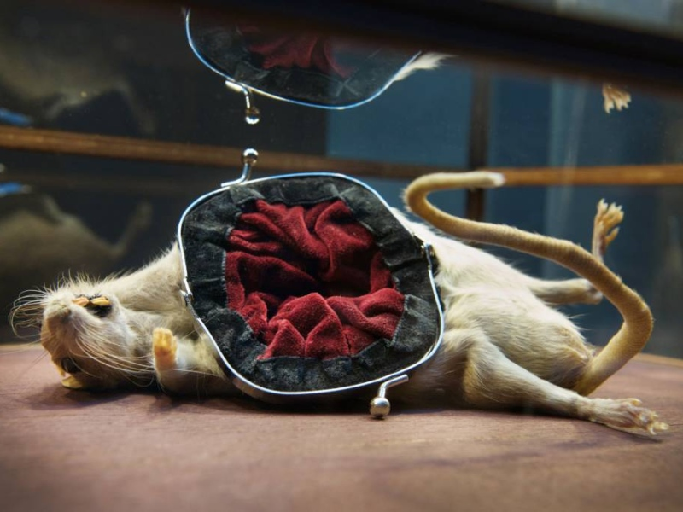
Notes:
Rat portemonnee, gemaakt door Reid Reppard. Zou je deze willen gebruiken?
Jouw portemonnee is ook gemaakt van een dood dier, als het van leer is tenminste.

Slide 8
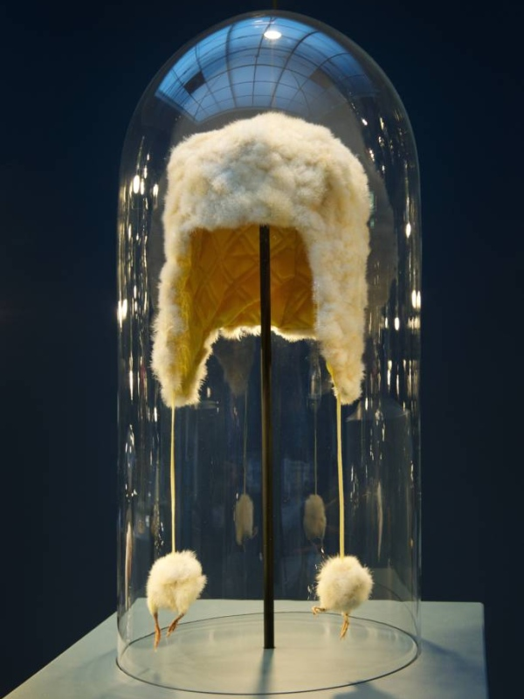
Notes:
Muts van eendagskuikens, gemaakt door Merel Bekking. Je koopt eendagskuikens per kilo, net zoals je stof per meter koopt, het wordt daardoor een materiaal/ een grondstof. Het zijn geen kuikens meer. Hoe ver gaan we hier in. Deze muts kan eigenlijk niet, maar het is zo lekker zacht, maar zie ook de pootjes onder de pluimen. Hoe sta je in de consumptie van dieren?

Slide 9
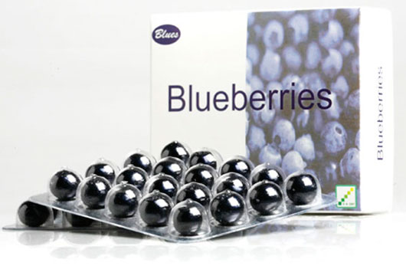
NEXT NATURE
http://www.nextnature.net/2012/01/medicinal-blueberries/
http://www.nextnature.net/themes/food-technology/
Notes:
Next Nature Network, een Nederlands kunstenaars collectief met innovatieve ideeën, nog niet te realiseren, maar zou zo maar kunnen dat het in de toekomst wel kan. Rayfisch Footwear is ook van hun.

